Slide 1
DELAB Intern Ahn Sung Hyun
EfficientNet: Rethinking Model Scaling for Convolutional Neural Networks
<2021/04/22>

Slide 2
PT
1. Introduction
2. Related Work
3. Compound Model Scaling
4. Architecture
5. Experiements

Slide 3
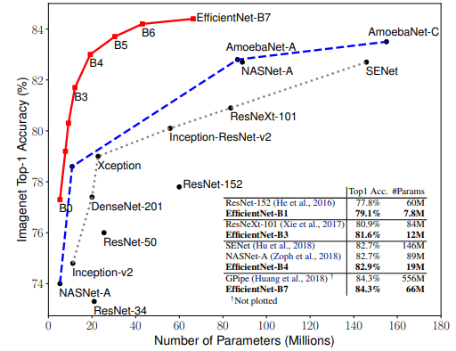
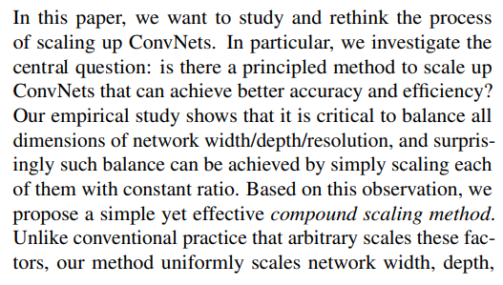
Introduction
ㆍResNet 발표 이후
ㆍ2015년 ILSVRC에서 ResNet이 사람보다 더 높은 성능을 가진다고 발표됨 (top-5 error: 3.57%)
ㆍ이후 Better Accuracy와 Better Efficiency로 연구 파트가 나뉘게 됨
ㆍBetter Accuracy 모델들과 EfficientNet을 비교 -> Better Accuracy & Better Efficiency

Slide 4
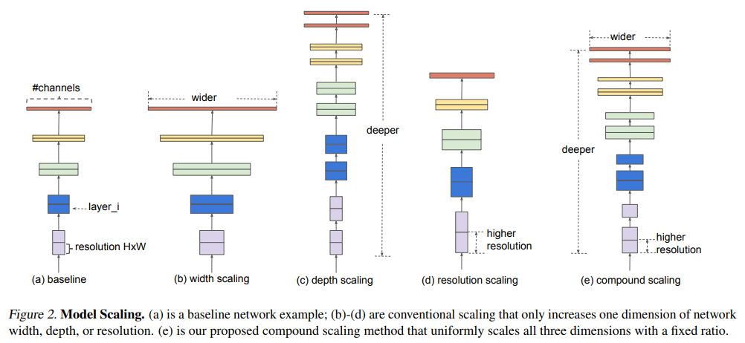
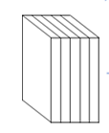
Introduction
ㆍModel Scaling
ㆍ모델의 사이즈를 높이거나 줄이는 방법
ㆍDepth(레이어 수), Width(필터 수), Resolution(입력 해상도)를 조절함
ㆍ이 논문은 Depth, Width, Resolution을 균형있게 키우는 compound scaling 기법이 사용됨
resolution
resolution
channel
channel
(3차원)
(2차원)

Slide 5
Related Work
ㆍConvNet Accuracy
ㆍAlexNet 이후 ImageNet 대회에서 더 정확도가 높은 모델들이 여럿 발표됨
ㆍ2018년 Gpipe 학습 기법이 발표됨 (state-of-the-art, top-1 error: 84.3%, 557M parameters) ㆍ하드웨어 메모리 제한을 고려해서 효율적인 모델 개발도 필요함
ㆍConvNet Efficiency
ㆍ깊은 ConvNets은 종종 over-parameterized됨
ㆍ모델을 압축하는 여러 기법(Pruning, Deepth-wise seperable convolution 등)이 제안됨
ㆍ큰 모델에 위와 같은 기법을 어떻게 적용할지는 아직 unclear함
ㆍModel Scaling
ㆍ기존에도 Depth, Width, Resolution를 키우는 방법을 취함
ㆍ효과적으로 Scaling하는 방법은 여전히 question으로 남아 있었음

Slide 6
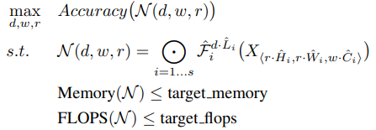
Compound Model Scaling
ㆍProblem Formulation
ㆍConvNet을 수식화해서 정리해놓은 부분
ㆍLayer를 Y=F_{i}(X_{i})로 표현함, X는 입력 텐서(H,W,C), F는 한 Layer에 사용되는 Function, Y는 출력 텐서 ㆍ한 Layer의 출력 텐서가 다음 레이어의 입력으로 들어가는 것을 합성함수처럼 표현 -> Network = layer를 계속 거치는 것
ㆍScaling할 때는 resolution(H,W)에 r을 곱하거나 channel(C)에 w를 곱하거나 L에 d를 곱하는 것으로 표현
L_{i}: i번째 stage에 F를 몇 번이나 반복할 것인가

Slide 7
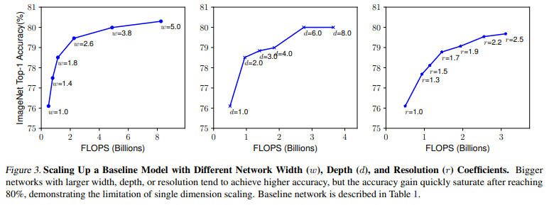
Compound Model Scaling
ㆍScaling Dimensions
ㆍWidth: 각 레이어의 width를 키우면 정확도가 높아지지만 계산량이 제곱에 비례하여 증가함
ㆍDepth: 네트워크의 깊이가 증가할수록 더 복잡한 feature를 잡아냄, vanishing gradien는 Batch Norm과 Residual Connection으로 해결 ㆍResolution: 해상도를 키울수록 더 세부적인 feature를 잡아내 정확도가 높아지지만 계산량이 제곱에 비례하여 증가함
ㆍaccuracy gain(정확도 증가량)은 셋 다 점점 줄어드는 형태

Slide 8
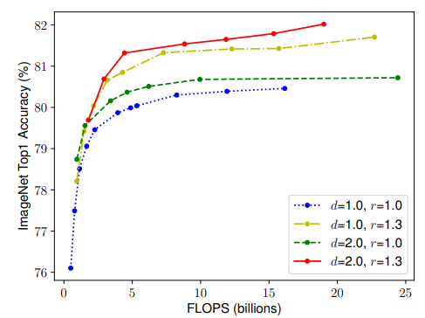
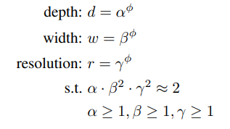
Compound Model Scaling
ㆍcompound Scaling
ㆍWidth, Depth, Resolution을 모두 증가시킬 때 성능이 가장 좋음 (width만 변경하고 실험한 그림 참고)
ㆍGrid Search와 Hyper Parameter-Φ(phi)를 이용해서 scaling을 하는 개념 (d=a^{phi}, w=b^{phi}, r=r^{phi})
ㆍWidth와 Resolution은 w,r의 제곱에 비례하여 연산량 증가, depth는 d배만큼 연산량 증가 -> total FLOPS 계산할 때 고려함
Grid Search -> a=1.2, B=1.1, r=1.15
-> phi로 모델 사이즈를 조절하고 2^{phi}로 total FLOPs를 계산할 수 있음

Slide 9
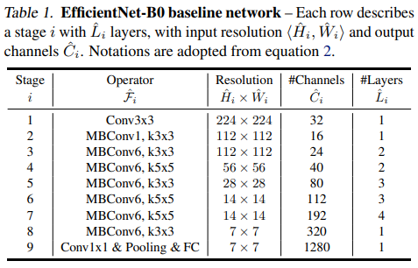
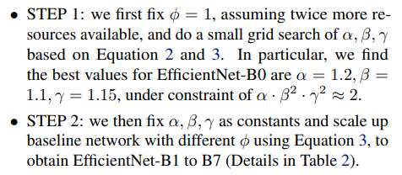
Architecture
ㆍEfficientNet Architecture
ㆍbaseline network는 Mnas-Net과 유사하게 AutoML을 사용해서 제작
ㆍEfficientNet-B0는 grid search로 최적의 parameter(a,b,r)를 찾고 phi=1일 때의 네트워크
ㆍEfficientNet-B1~B7은 a,b,r은 고정시키고 phi만 변화시킨 네트워크

Slide 10
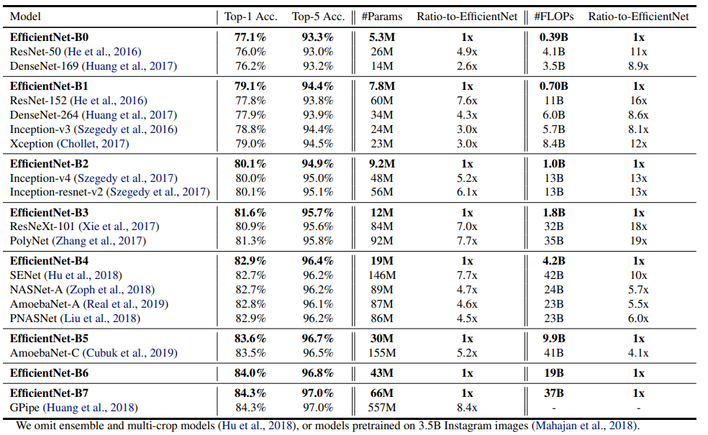
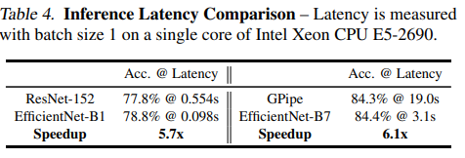
Experiments
ㆍResult
ㆍAccuracy가 비슷한 모델끼리 성능을 비교 -> EfficientNet이 Parameter, FLOPs가 더 작고 Accuaracy도 더 높음
Parameter, FlOPs만큼 8배 가량 좋지는 않지만 5배 이상 속도가 빨라짐

Slide 11
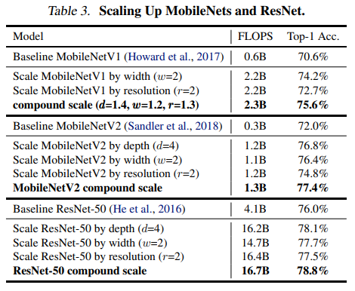
Experiments
ㆍResult (Scaling Up)
ㆍ다른 모델에도 compound scaling을 적용하고 비교 -> FLOPS는 비슷하지만 성능이 좀 더 향상됨

Slide 12
Experiments
ㆍResult (Transfer Learning)
ㆍImageNet Data로 Pre-training -> 8 datasets에 대해 Fine Tuning -> 8개 중 5개의 dataset에 대해 SOTA가 됨

Slide 13
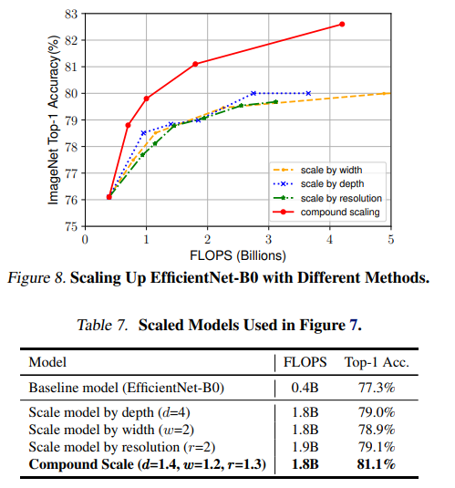
Experiments
ㆍwithout Compound Scaling
ㆍwidth, depth, resolution 중 하나로 scaling을 하면 FLOPS는 더 낮지만 Accuracy가 떨어짐
Class Activation Map(CAM)으로 결과에 가장 영향을 많이 준
영역을 찾아낸 결과 -> Compound Scaling이 가장 우수

Slide 14
END
ㆍ논문 정리
ㆍAccuracy를 높이기 위해서는 width, depth, resolution을 모두 높여야 한다. 그러나 무작위로 셋 다 높이면 자원 낭비가 심해 효율적이지 않을 뿐더러 효과적이지도 않다. (Accuracy gain이 점점 작아지기 때문) 논문에서 제안하는 compound scaling 기법을 이용하면 Efficient하게 Accuracy를 높일 수 있다. 특히 MNas-Net처럼 이미 효율적인 모델에 적용하면 Accuracy를 위해 연구된 모델 이상의 성능을 보인다. 따라서 적은 연산량으로 높은 성능을 도출할 수가 있다.
ㆍ참고자료
ㆍEfficientNet 논문 ㆍ https://arxiv.org/pdf/1905.11946.pdf
ㆍPR-169: EfficientNet
ㆍ https://www.youtube.com/watch?v=Vhz0quyvR7I&t=594s
ㆍEfficientNet 논문 설명
ㆍhttps://greeksharifa.github.io/computer%20vision/2022/03/01/EfficientNet/

Slide 15
DELAB Intern Ahn Sung Hyun
Thank You
<2021/04/22>

